Slide 1
МАДОУ ДС № 10 Солнышко
Развитие представлений о цвете,
форме величине, средствами
развивающих игр и пособий
изготовленных своими руками.
Воспитатель: Дьякова Татьяна Александровна

Slide 2
В соответствии с Федеральным государственным образовательным стандартом предметно- пространственная среда должна быть содержательной насыщенной легко трансформируемой полифункциональной вариативной, доступной и безопасной.
Цель данного пособия:
Развитие познавательных интересов и способностей. А так же познавательных процессов.
Задачи
Формировать целостную картину мира, расширять кругозор
-способствовать развитию интегративных качеств.

Slide 4
Бизиборд – это довольно большой лист фанеры, к которому прикручиваются всевозможные тумблеры, крючочки, замочки, щеколды, валики, счеты, шнуровки, ручки и так далее. В принципе, наполнение такой доски может быть совершенно произвольным, в качестве ее элемента может быть использован абсолютно любой предмет, который вызовет у крохи интерес и не причинит ему вреда.
Бизиборд, изготовленный своими руками, - это невероятно полезная штука, как для мальчика, так и для девочки. В частности, это пособие может способствовать развитию и совершенствованию следующих навыков:
усидчивость;
координация движений;
воображение;
мелкая моторика пальцев;
цветовосприятие;
проявление собственной активности;
умение использовать простые замки.

Slide 5
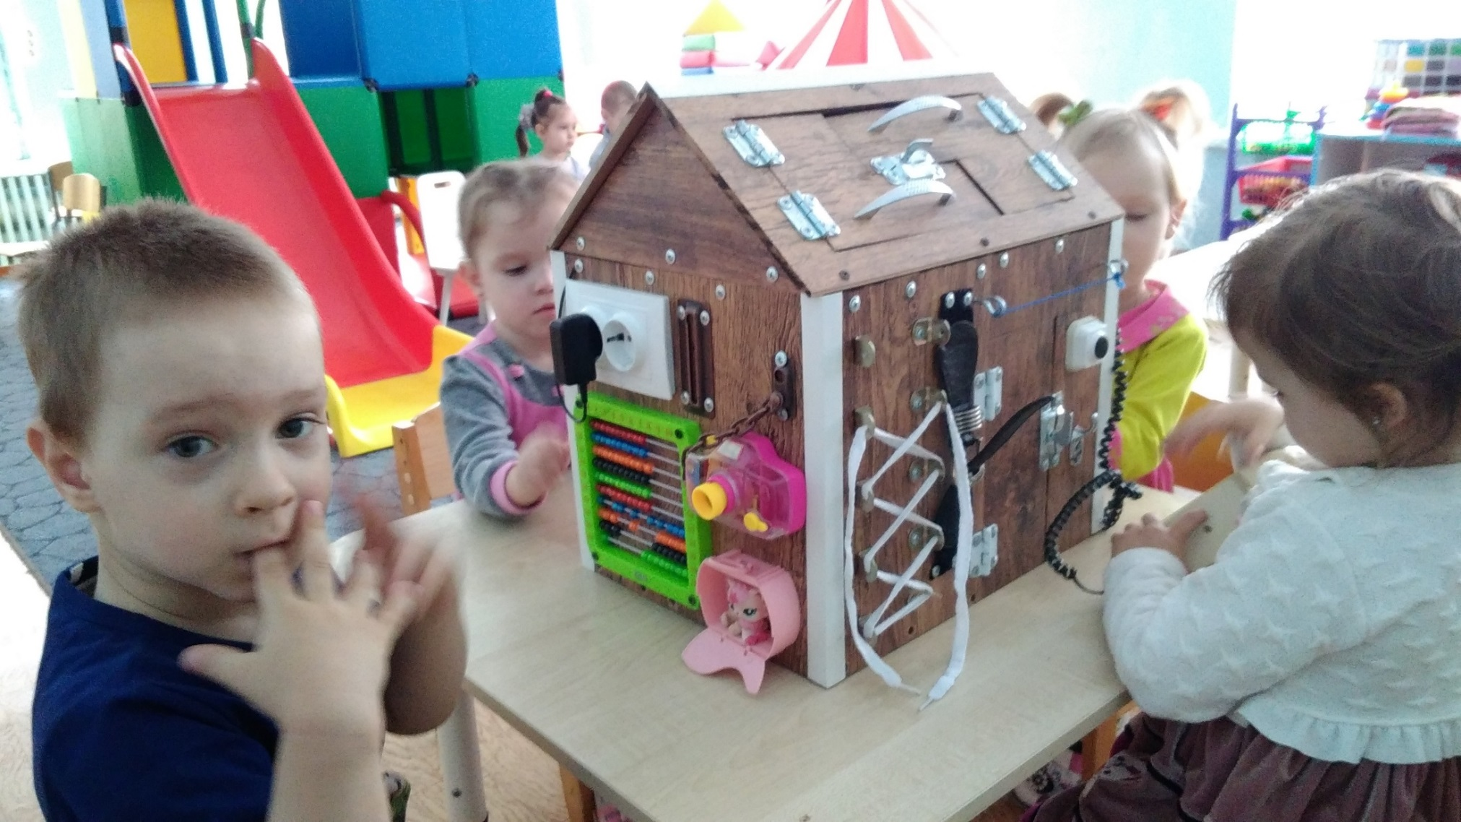

Slide 6
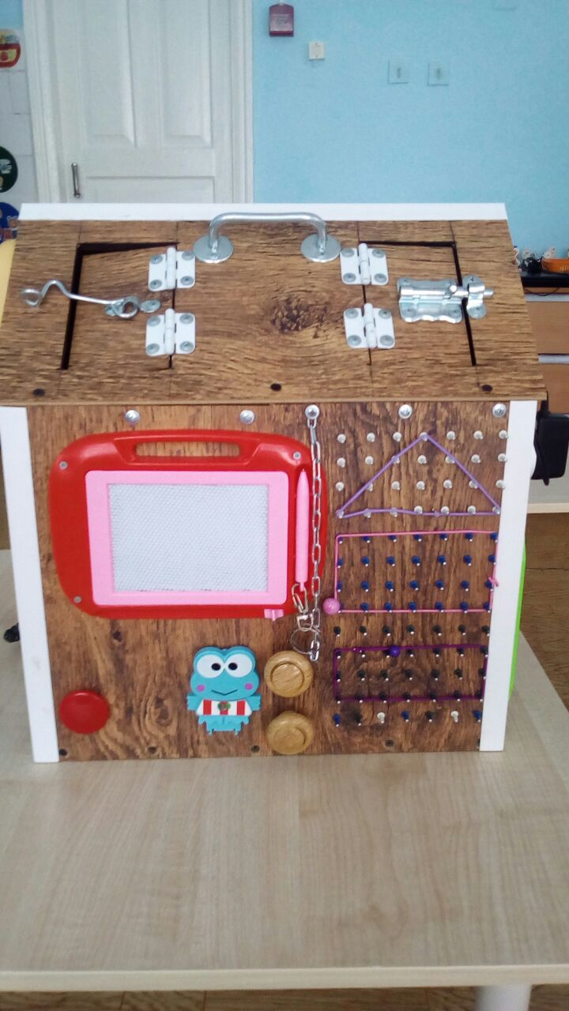

Slide 7
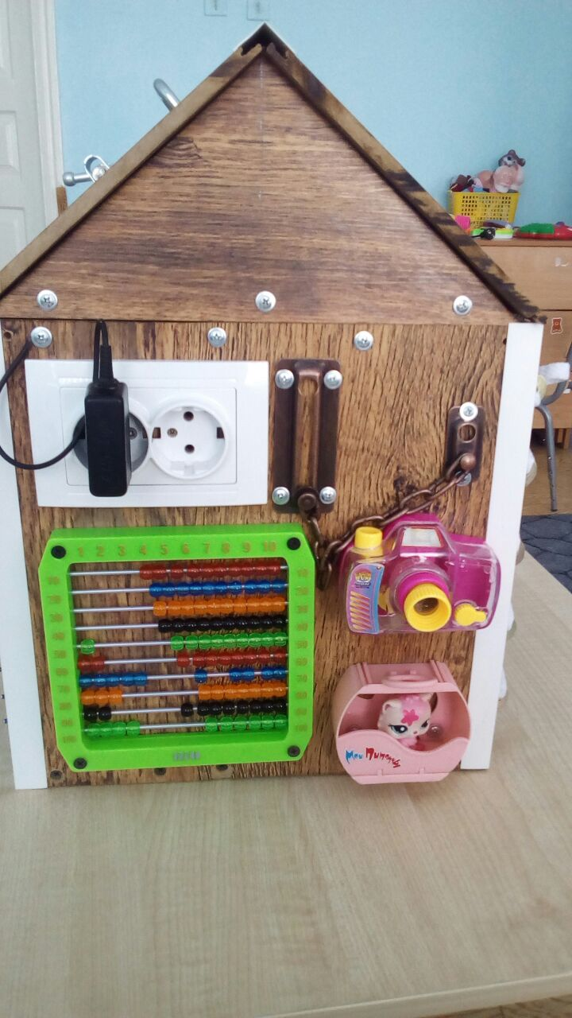
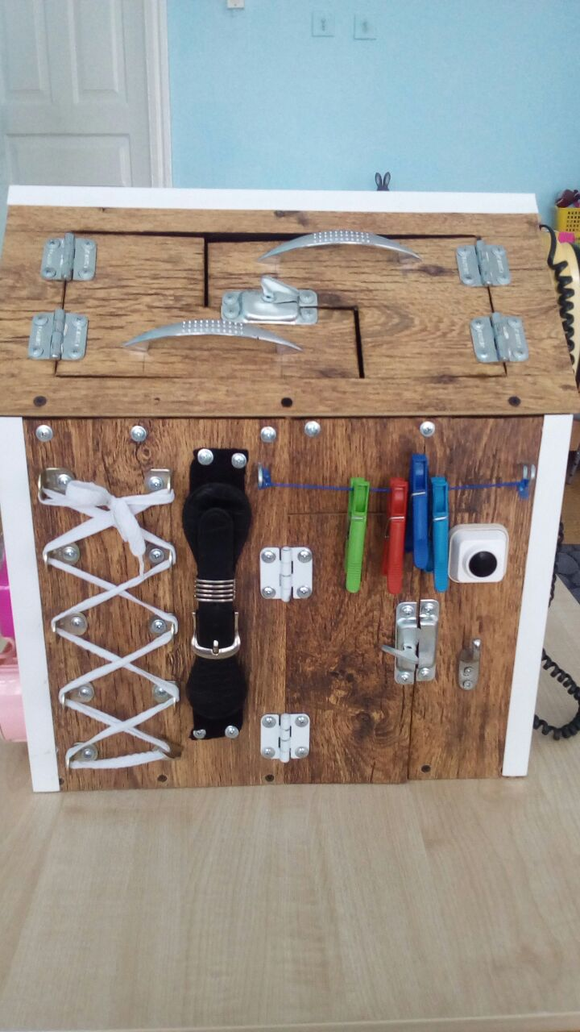

Slide 8
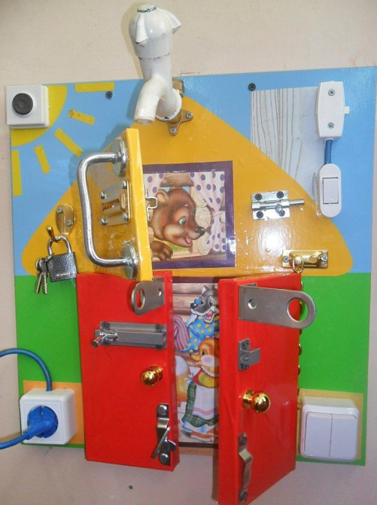

Slide 9
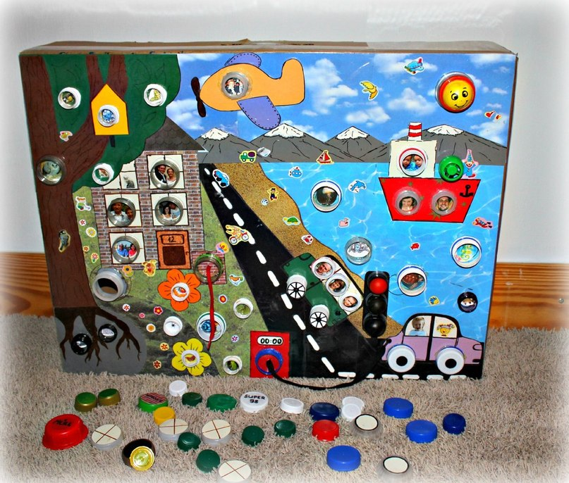

Slide 10
Сенсорная мягкая книжка
Педагогами МАДОУ– детского сада № 10 была разработана мягкая сенсорная книжкиа-развивайка. Наличие предметных, мобильных «мягких» картинок в книге позволяет активизировать речевую деятельность и мыслительные процессы ребенка, а значит повысить уровень усвоения языка.
Данное пособие позволяет развивать у детей сенсорные способности, которое является основой успешного овладения любой деятельностью. Установлено, что большинство человеческих способностей имеет ярко выраженную сенсорную основу. Познание ребенком окружающей действительности, прежде всего, основывается на ощущениях и восприятиях. Ребенок узнает об окружающих предметах и явлениях при помощи зрения, слуха, осязания, и лишь в дальнейшем в процесс познания включаются речь, память, представления, мышление. Таким образом, восприятие составляет основу всей познавательной деятельности ребенка. Поэтому воспитание сенсорных функций имеет очень большое значение для всего последующего развития ребенка, в том числе и коммуникативного.
Данное пособие воспитатель может использовать для индивидуальной и подгрупповой работы с детьми по закреплению пройденного материала, а также предоставлять детям эту книжку для индвидуальных игр.

Slide 11
Сенсорная мягкая книжка

Slide 20
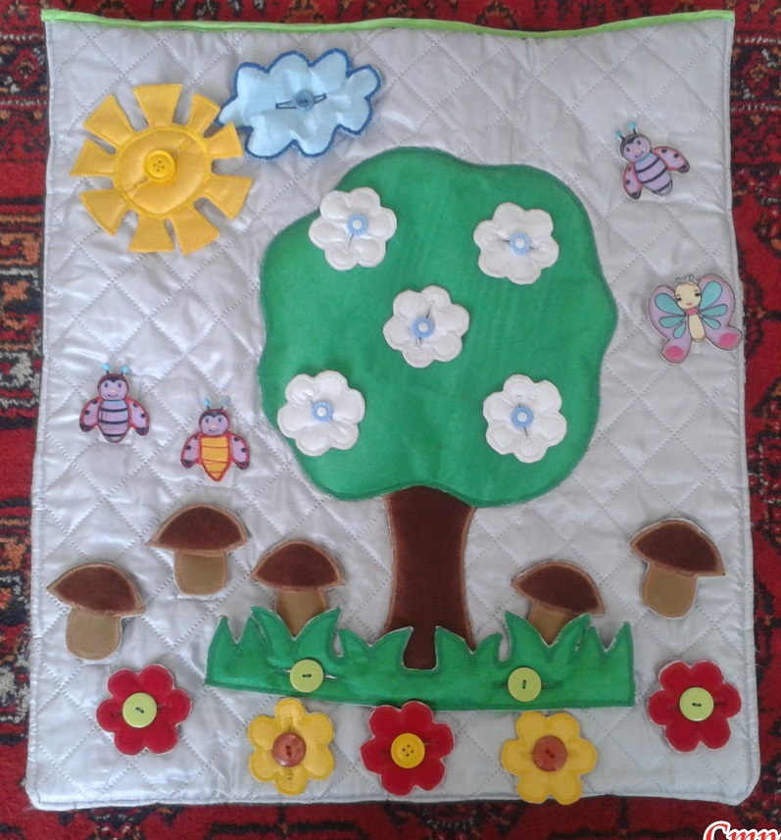

Slide 26
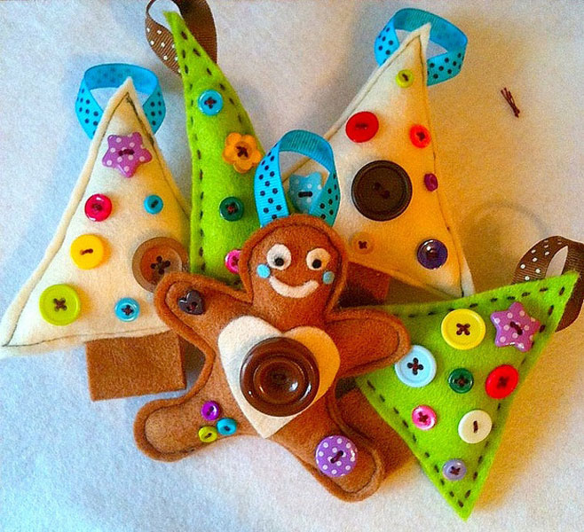

Slide 28
Спасибо за внимание !

